Slide 1
第十八章 电功率 第3节 测量小灯泡的电功率 （第2课时）

Slide 2
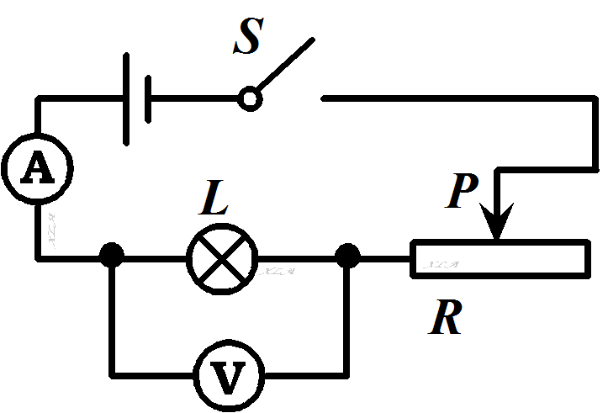

Slide 3
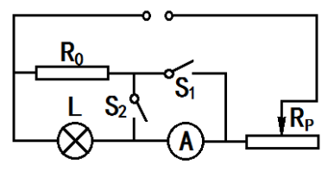
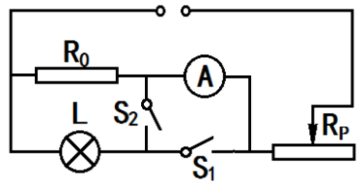
三、特殊法测电功率
方法1、安阻法测电功率（缺电压表）
在缺少电压表情况下，用电流表和阻值已知的定值电阻串联代替电压表，然后并联在待测电阻两端，间接测出电压，进而表达出电功率。

Slide 4
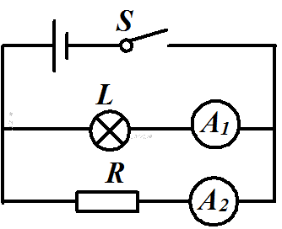
课堂练习
用电流表和已知阻值的电阻测灯泡的电功率，在测量时，如图所示，将灯泡与已知阻值的电阻R₀并联，用电流表A₁测出通过R₀的电流I₁，用电流表A₂测出通过灯泡L的电流I₂，R₀两端电压的表达式U=______，灯泡电功率的表达式P=______。
答案：I₁R₀；I₁I₂R₀

Slide 5
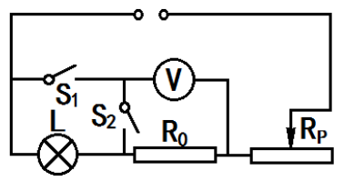
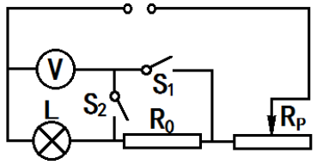
方法2、伏阻法测电功率（缺电流表）
在缺少电流表情况下，用电压表和一个阻值已知的定值电阻并联代替电流表，然后串联在待测电阻的电路中，间接测出电流，进而表达出电功率。

Slide 6
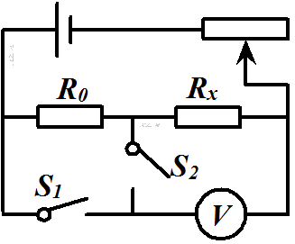
课堂练习
如图，R₀阻值，已知只闭合S₂，移动滑片至某一位置，记下电压表示数U_{x}；保持滑片不动，断开S₂，闭合S₁，记下电压表示数U，则P_{x}=______。
答案：

Slide 7
课堂练习
为测量小灯泡的额定功率，一同学设计了如下几种电路，图中的电源电压U保持不变，小灯泡的额定电压为U_{L，}且U＞U_{L}，R为阻值已知的定值电阻，各元件均完好，电路无故障。则能测出小灯泡额定功率的电路是（ ）
A．
B．
C．
D．
答案：C

Slide 8
方法3、等效替代法测电功率
用阻值相等的电阻箱去代替待测电阻，以保证电流或电压相同，再通过电阻箱的读数得到待测电阻的阻值；
或让滑动变阻器连入电路的电阻的电压和灯泡正常发光时的电压相同，进而表达出电功率。

Slide 9
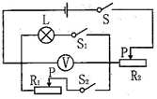
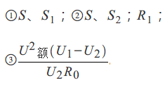
课堂练习
（2017秋•盘龙区期末节选）某同学设计了如图所示的电路完成了测小灯泡额定功率实验，已知小灯泡的额定电压为2.5V，其中电源电压不变，R₁和R₂为滑动变阻器，R₂的最大电阻为R₀，实验步骤为：
①只闭合开关_______，调节R₂，使电压表的示数为2.5V；
②只闭合开关_______，调节_______，使电压表的示数仍为2.5V；
③保存滑动变阻器R₁的滑片P位置不动，先将R₂的滑片P调至最左端，记下电压表的示数为U₁，再将R₂的滑片P调至最右端，记下电压表的示数为U₂，则小灯泡额定功率的表达式P_{额}=______________（用U_{额}、R₀、U₁、U₂表示）。
答案：

Slide 10
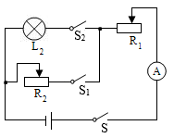
课堂练习
（2020•泗阳县模拟节选）小明设计了如图电路，测出了额定电流为I_{额}的小灯泡L₂的额定功率。实验方案如下，（电源电压不变，滑动变阻器R_{l}的最大阻值为R₁，滑动变阻器R₂的最大阻值为R₂） ①只闭合开关S和S₂，移动R₁滑片，使电流表的示数为I_{额} ②只闭合开关S和S₁，保持R₁滑片位置不动，移动R₂滑片，使电流表的示数为I_{额}，保持变阻器____的滑片位置不动，将另一个滑动变阻器滑片移到最左端，电流表的示数为I₁，再将此滑动变阻器的滑片移到最右端，电流表的示数为I₂，则小灯泡额定功率的表达式P_{额}=________ （用I_{额}、I₁、I₂、R_{l}、R₂中的字母表示）。
答案：

Slide 11
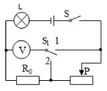
课堂练习
（2020•雅安节选）小明又想出一种测量小灯泡额定功率的方法，设计了如图所示的电路，所用电压表量程为“0～15V”，请将以下实验步骤补充完整。 ①检查电路无误后，闭合开关S，将开关S₁拨至“1”，调节滑动变阻器滑片直至电压表示数为_____V； ②滑动变阻器滑片不动，再将开关S₁，拨至“2”读出电压表示数为U₀； ③小灯泡的额定功率P_{额}=_______________（用U_{额}、U₀、R₀表示）。若步骤②中，在将开关S₁拨至“2”时，不小心将滑片向右移动了少许，其他操作正确，则测出的小灯泡额定功率比真实值____（选填“偏大”或“偏小”）
答案：

Slide 12
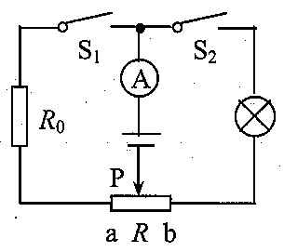
课堂练习
（2020•鞍山一模节选）在只有电流表的情况下，小明同学又重新选择实验器材，设计了如图丙所示的电路，测出了额定电流是0.3A的小灯泡的额定功率。电源电压为5V且保持不变，请你将实验步骤补充完整。 ①开关S₁闭合，S₂断开，将滑动变阻器的滑片调到a端，电流表的示数为0.5A。 ②____________，此时小灯泡正常发光。 ③保持滑动变阻器的滑片位置不动，将开关S₁闭合，S₂断开，电流表的示数为0.4A，然后将滑动变阻器的滑片滑到b端，电流表的示数为0.25A，则小灯泡正常发光时滑动变阻器接入电路的阻值是____Ω。 ④小灯泡的额定功率是_____W。
答案：②开关S₂闭合，S₁断开，调节滑动变阻器的滑片P，使电流表的示数为0.3 A；③7.5；④0.825

Slide 13
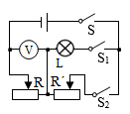
课堂练习
（2020•鞍山二模节选）小明在电流表损坏的情况下，利用电源、电流表、电压表、滑动变阻器R（20Ω 2A）、开关各一只，导线若干和向邻桌借来的滑动变阻器R ′ ，设计了如图所示的电路，测出了额定电压为2.5V的小灯泡的额定功率。请你将实验步骤补充完整： ①闭合开关S、S₂，断开S₁，将R的滑片滑到最左端，同时____________，测得电源电压为6V。 ②闭合开关S、S₁，断开S₂，调节R的滑片，使电压表的示数为___V，此时小灯泡正常发光。 ③闭合开关S、S₂，断开S₁，保持R的滑片不动，然后调节R'的滑片，使电压表的示数与步骤②相同，再将R的滑片滑到最___（选填“左”或“右”）端，读出此时电压表的示数为4V。 ④小灯泡的额定功率P_{额}=___W。
答案： ①将R′的滑片滑到最左端；②3.5； ③左； ④0.625

Slide 14
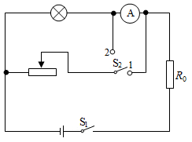
课堂练习
（ 2020•望花区三模节选）小组同学又想测量额定电流为U_{额}的小灯泡的额定功率，设计了如图丙所示的电路，已知电源电压为U，定值电阻的阻值为R₀，请完成下面的实验步骤。 ①闭合开关S₁，开关S₂接2，移动滑动变阻器的滑片，使电流表示数为________； ②闭合开关S₁，开关S₂接1，滑动变阻器滑片__________（选填“调至最左端”，“调至最右端”或“保持不动”）。读出电流表示数为I； ③小灯泡的额定功率表达式为P=_________。
答案：

Slide 15
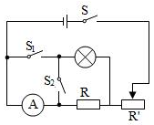
课堂练习
（2019•营口模拟节选）小刚和同组同学完成电学实验后，想测一只标有“2.5V”字样小灯泡的额定功率，却发现电压表损坏不能用了，本组同学为了完成测量，利用一个5Ω的电阻，设计了如图所示的电路。操作步骤如下： ①断开开关S₂，闭合开关S、S₁，调节滑动变阻器，使小灯泡恰好正常发光，此时电流表的示数为 ______A。 ②断开开关S₁，闭合开关S、S₂，保持滑动变阻器滑片的位置不变，读出电流表示数为I。 ③小灯泡的额定功率的表达式P_{L额}=________。（用已知量和直接测出量表示）
答案：
①0.5；
③2.5V×（I-0.5A）

Slide 16
本课小结

